Slide 1
Materiales para el instructor Capítulo 4: Introducción a redes conmutadas
CCNA Routing and Switching
Routing & Switching Essentials v6.0
Notes:
Cisco Networking Academy Program
Routing & Switching Essentials v6.0
Capítulo 4: Introducción a redes conmutadas

Slide 2
Materiales del instructor: Guía de planificación del capítulo 4
Esta presentación en PowerPoint se divide en dos partes:
Guía de planificación para el instructor
Información para ayudarlo a familiarizarse con el capítulo
Ayuda a la enseñanza
Presentación de la clase del instructor
Diapositivas opcionales que puede utilizar en el aula
Comienza en la diapositiva n.º 13
Nota: Elimine la Guía de planificación de esta presentación antes de compartirla con otras personas.
Notes:
2

Slide 3
Routing and Switching Essentials 6.0
Guía de planificación
Capítulo 4: Introducción a redes conmutadas
Notes:
Guía de planificación de Routing and Switching Essentials
Capítulo 4: Introducción a redes conmutadas

Slide 4
Capítulo 4: Actividades
¿Qué actividades se relacionan con este capítulo?
N.° de página | Tipo de actividad | Nombre de la actividad | ¿Opcional?
4.0.1.2 | Actividad de clase | Enviar o recibir (instrucciones) | Opcional
4.1.1.6 | Actividad | Identificar la terminología de las redes conmutadas | -
4.1.2.3 | Actividad | Identificar el hardware del switch | -
4.2.1.2 | Demostración en vídeo | Tablas de direcciones MAC en switches conectados | -
4.2.1.6 | Actividad | Métodos de reenvío de tramas | -
4.2.1.7 | Actividad | ¡Switchéela! | -
4.3.1.1 | Actividad de clase | Es hora del acceso a la red | Opcional
La contraseña utilizada en las actividades de Packet Tracer en este capítulo es: PT_ccna5
Notes:
4

Slide 5
Capítulo 4: Evaluación
Los estudiantes deben completar la "Evaluación" del capítulo 4 después de completar el capítulo 4.
Los cuestionarios, las prácticas de laboratorio, los Packet Tracers y otras actividades se pueden utilizar para evaluar informalmente el progreso de los estudiantes.
Notes:
5

Slide 6
Capítulo 4: Prácticas recomendadas
Antes de enseñar el capítulo 4, el instructor debe:
Completar el capítulo 4: “Evaluación”.
Los objetivos de este capítulo son:
Explicar de qué manera las redes conmutadas sustentan las operaciones de pequeñas o medianas empresas.
Explicar de qué manera los datos, la voz y el vídeo convergen en una red conmutada.
Describir una red conmutada en una pequeña a mediana empresa.
Explicar la forma en la que los switches de capa 2 reenvían datos en la red LAN de una pequeña a mediana empresa.
Explicar la forma en la que las tramas se reenvían en una red conmutada.
Comparar un dominio de colisiones con un dominio de difusión.
Notes:
6

Slide 7
Capítulo 4: Prácticas recomendadas (cont.)
Sección 4.2
Destaque el hecho de que los switches deben completar su tabla CAM por sí mismos.
Sugiera la idea de que, en una red práctica, la configuración manual de CAM no es factible.
Destaque que la tabla CAM debe su nombre al tipo de memoria física utilizado y mencione cuán veloz es.
Resalte la necesidad y la operación básica de una tabla CAM.
Notes:
7

Slide 8
Capítulo 4: Prácticas recomendadas (cont.)
Sección 4.2 (continuación)
Si es necesario, use la siguiente analogía para aclarar el concepto de dominio de colisiones:
Un dominio de colisiones es como una sala llena de personas, quienes vendrían a ser los dispositivos de red. Dos (o más) personas no pueden hablar al mismo tiempo; deben competir por una oportunidad para comunicarse.
Cuanto mayor es la cantidad de personas en la sala, mayores son las oportunidades de que dos personas traten de hablar al mismo tiempo.
Los switches actúan como divisiones que dividen una sala grande en salas más pequeñas. Al separar a las personas en salas, la competencia es menor (se reducen las probabilidades de que dos personas en una sala tengan algo para decir al mismo tiempo).
Es necesario un proceso para elegir turnos para hablar (oportunidad para hablar de CSMA/CD).
Notes:
8

Slide 9
Capítulo 4: Prácticas recomendadas (cont.)
Sección 4.2 (continuación)
La misma analogía puede aplicarse a los dominios de difusión, pero destaque que las difusiones (que se escuchan en toda la sala) son ruidosas mientras que las unidifusiones (conversaciones que ocurren dentro de una división) son silenciosas:
Los anuncios (difusiones) pueden escucharse a través de las divisiones.
Todas las personas presentes en la sala deben escuchar (procesar) el anuncio, lo cual perturba cualquier tarea en curso.
Incluso si el anuncio solo es relevante para una división, debe ser lo suficientemente ruidoso para que todas las personas en esa división lo escuchen. Esto hace que también se escuche a través de las divisiones.
Para resolver esto, las divisiones deben separarse físicamente, para lo que se crean varias salas remotas más pequeñas.
Ahora los anuncios ya no se pueden enviar a todas las personas, sino solo a las personas dentro de la sala más pequeña donde se creó el anuncio.
Notes:
9

Slide 10
Capítulo 4: Prácticas recomendadas (cont.)
Sección 4.2 (continuación)
Las divisiones entre salas (switches) crean dominios de colisiones, pero no pueden limitar el alcance de un anuncio (difusión).
La separación física de las salas limita el alcance de los anuncios (difusión), pero también obliga a utilizar un mensajero (router) si se deben intercambiar mensajes entre salas remotas.
Notes:
10

Slide 11
Capítulo 4: Ayuda adicional
Para obtener ayuda adicional sobre las estrategias de enseñanza, incluidos los planes de lección, las analogías para los conceptos difíciles y los temas de debate, visite la Comunidad CCNA en https://www.netacad.com/group/communities/community-home.
Prácticas recomendadas de todo el mundo para enseñar CCNA Routing and Switching. https://www.netacad.com/group/communities/ccna-blog
Si tiene planes o recursos de lección que desee compartir, súbalos a la Comunidad CCNA, a fin de ayudar a otros instructores.
Los estudiantes pueden inscribirse en Packet Tracer Know How 1: Packet Tracer 101 (autoinscripción)
Notes:
11

Slide 12


Slide 13
Capítulo 4: Redes conmutadas
Routing and Switching Essentials v6.0
Notes:
Cisco Networking Academy Program
Routing and Switching Essentials v6.0
Capítulo 4: Redes conmutadas

Slide 14
Capítulo 4: Secciones y objetivos
4.1 Diseño de LAN
Explicar de qué manera las redes conmutadas sustentan las operaciones de pequeñas o medianas empresas.
Explicar de qué manera los datos, la voz y el vídeo convergen en una red conmutada.
Describir una red conmutada en una pequeña a mediana empresa.
4.2 El entorno conmutado
Explicar la forma en la que los switches de capa 2 reenvían datos en la red LAN de una pequeña a mediana empresa.
Explicar la forma en la que las tramas se reenvían en una red conmutada.
Comparar un dominio de colisiones con un dominio de difusión.
Notes:
14

Slide 15
4.1 Diseño de LAN
Notes:
Cisco Networking Academy Program
Routing and Switching Essentials v6.0
Capítulo 4: Diseño de una red LAN

Slide 16
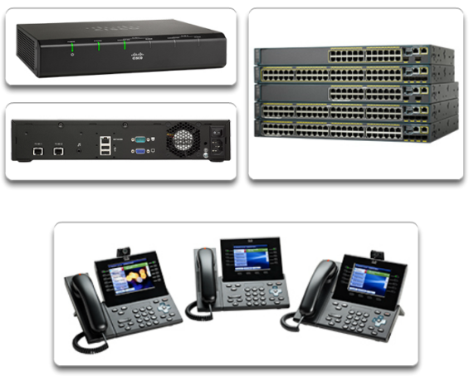
Redes convergentes Complejidad creciente de las redes
El mundo digital está cambiando.
Se debe acceder a la información desde cualquier lugar del mundo.
Notes:
4.1 – Diseño de una red LAN
4.1.1 – Redes convergentes
4.1.1.1 – Complejidad creciente de las redes

Slide 17
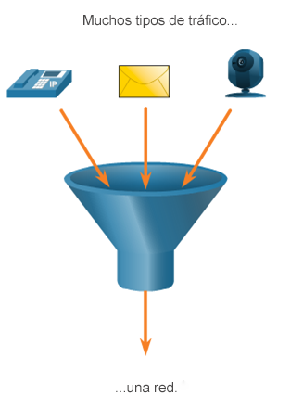
Redes convergentes Elementos de una red convergente
Para admitir la colaboración, las redes emplean soluciones convergentes.
Se ofrecen diversos servicios de datos, como sistemas de voz, teléfonos IP, gateways de voz, compatibilidad con vídeo y videoconferencias.
El control de llamadas, la mensajería de voz, la movilidad y el contestador automático también son características comunes.
Varios tipos de tráfico y una sola red para administrar.
Ahorros sustanciales en la instalación y administración de redes de voz, vídeo y datos independientes.
Integra la administración de TI.
Notes:
4.1 – Diseño de una red LAN
4.1.1 – Redes convergentes
4.1.1.2 – Elementos de una red convergente

Slide 18
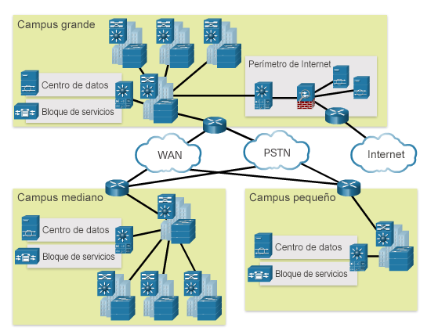
Redes convergentes Cisco Borderless Networks
Es una arquitectura de red que permite que las organizaciones se conecten con cualquier persona, en cualquier lugar, en cualquier momento y en cualquier dispositivo de forma segura, confiable y sin inconvenientes.
Está diseñada para enfrentar los desafíos comerciales y de TI, como la admisión de redes convergentes y el cambio de los patrones de trabajo.
Notes:
4.1 – Diseño de una red LAN
4.1.1 – Redes convergentes
4.1.1.3 – Cisco Borderless Networks

Slide 19
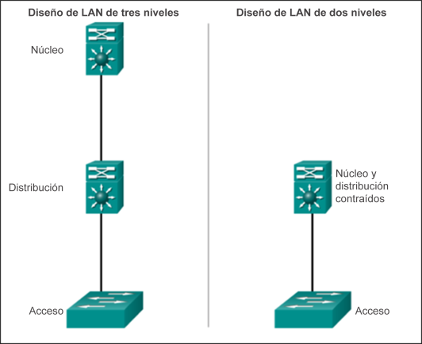
Redes convergentes Jerarquía en las redes conmutadas sin fronteras
Las pautas de diseño de las redes conmutadas sin fronteras se basan en los siguientes principios:
Jerárquico
Modularidad
Capacidad de recuperación
Flexibilidad
Notes:
4.1 – Diseño de una red LAN
4.1.1 – Redes convergentes
4.1.1.4 – Jerarquía en las redes conmutadas sin fronteras

Slide 20
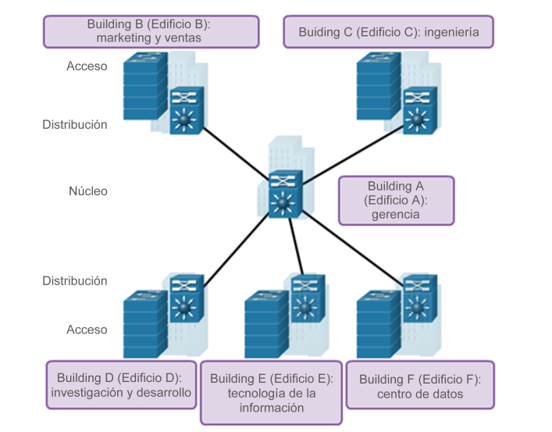
Redes convergentes Capas de acceso, distribución y principal
Notes:
4.1 – Diseño de una red LAN
4.1.1 – Redes convergentes
4.1.1.5 – Capas de acceso, distribución y principal

Slide 21
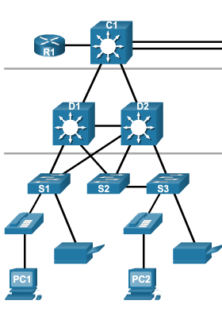
Redes conmutadas Función de las redes conmutadas
Las tecnologías de switching son fundamentales para el diseño de una red.
El switching permite que el tráfico se envíe solo cuando se necesita en la mayoría de los casos, con métodos rápidos.
Una red LAN conmutada:
Permite más flexibilidad
Permite más administración de tráfico
Admite calidad de servicio, seguridad adicional, redes inalámbricas, telefonía IP y servicios de movilidad
Notes:
4.1 – Diseño de una red LAN
4.1.2 – Redes conmutadas
4.1.2.1 – Función de las redes conmutadas

Slide 22
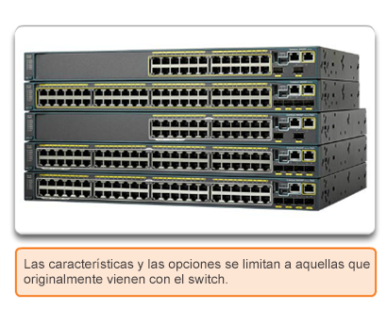
Redes conmutadas Factores de forma
Switches de
configuración
fija
Notes:
4.1 – Diseño de una red LAN
4.1.2 – Redes conmutadas
4.1.2.2 – Factores de forma

Slide 23
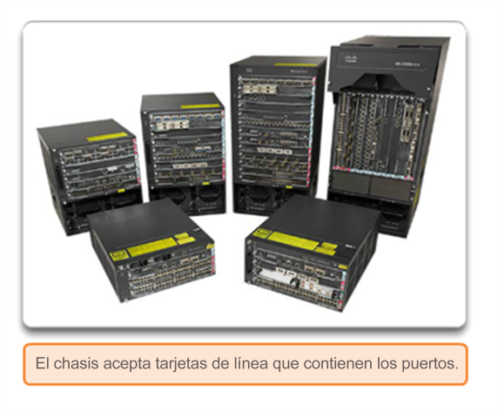
Redes conmutadas Factores de forma
Modular
Plataforma
Notes:
4.1 – Diseño de una red LAN
4.1.2 – Redes conmutadas
4.1.2.2 – Factores de forma

Slide 24
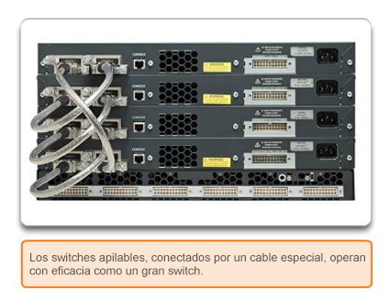
Redes conmutadas Factores de forma
Switches de
configuración
apilable
Notes:
4.1 – Diseño de una red LAN
4.1.2 – Redes conmutadas
4.1.2.2 – Factores de forma

Slide 25
4.2 El entorno conmutado
Notes:
Cisco Networking Academy Program
Routing and Switching Essentials v6.0
Capítulo 4: Introducción a redes conmutadas

Slide 26
Reenvío de tramas Switching como un concepto general en redes y telecomunicaciones
Un switch toma una decisión sobre la base del puerto de entrada y de destino.
Los switches LAN mantienen una tabla que usan para determinar cómo reenviar el tráfico a través del switch.
Los switches LAN Cisco reenvían tramas de Ethernet según la dirección MAC de destino de las tramas.
Notes:
4.2 – El entorno conmutado
4.2.1 – Reenvío de tramas
4.2.1.1 – Switching como un concepto general en redes y telecomunicaciones

Slide 27
Reenvío de tramas Completar en forma dinámica la tabla de direcciones MAC de un switch
Para transmitir una trama, el switch primero debe averiguar qué dispositivos hay en cada puerto.
A medida que el switch detecta la relación entre puertos y dispositivos, crea una tabla denominada "tabla de direcciones MAC" o "tabla de memoria de contenido direccionable" (CAM).
CAM es un tipo de memoria especial que se usa en las aplicaciones de búsqueda de alta velocidad.
La información en la tabla de direcciones MAC se utiliza para enviar tramas.
Cuando un switch recibe una trama entrante con una dirección MAC que no figura en la tabla CAM, satura todos los puertos con la trama, excepto el puerto que la recibió.
Notes:
4.2 – El entorno conmutado
4.2.1 – Reenvío de tramas
4.2.1.2 – Completar en forma dinámica la tabla de direcciones MAC de un switch

Slide 28
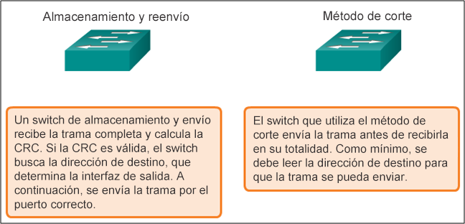
Reenvío de tramas Métodos de reenvío de un switch
Notes:
4.2 – El entorno conmutado
4.2.1 – Reenvío de tramas
4.2.1.3 – Métodos de reenvío de un switch

Slide 29
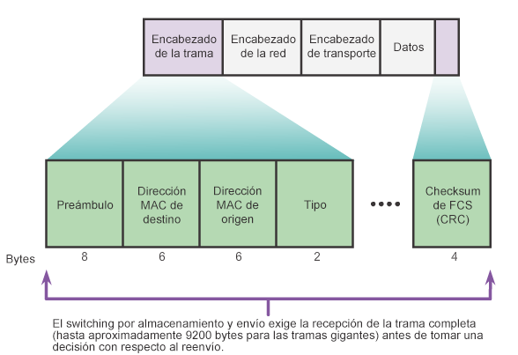
Reenvío de tramas Switching de almacenamiento y reenvío
Permite que el switch haga lo siguiente:
Verificar si hay errores (mediante la verificación de FCS)
Realizar el almacenamiento en búfer automático
Proceso de reenvío más lento
Notes:
4.2 – El entorno conmutado
4.2.1 – Reenvío de tramas
4.2.1.4 – Switching de almacenamiento y reenvío

Slide 30
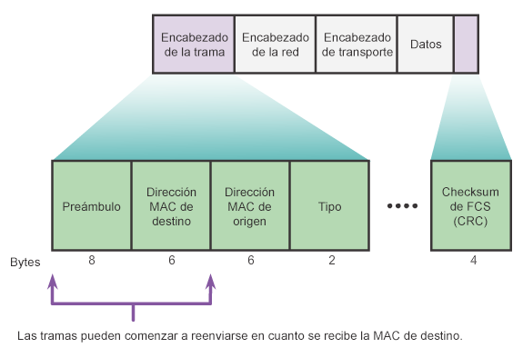
Reenvío de tramas Switching por método de corte
Permite que el switch comience a reenviar en 10 microsegundos aproximadamente.
No es necesaria la verificación de FCS.
No hay almacenamiento en búfer automático.
Notes:
4.2 – El entorno conmutado
4.2.1 – Reenvío de tramas
4.2.1.5 – Switching por método de corte

Slide 31
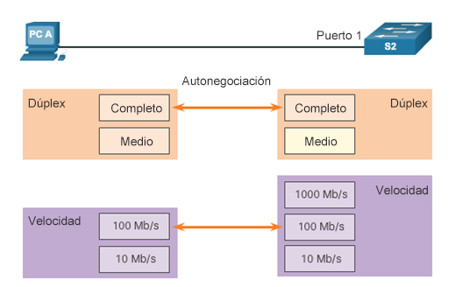
Dominios de switching Dominios de colisiones
Dominio de colisiones: es el segmento donde los dispositivos compiten para comunicarse.
Puerto de switch Ethernet:
Como funciona en semidúplex, cada segmento se encuentra en su propio dominio de colisiones.
El funcionamiento en dúplex completo elimina las colisiones.
De manera predeterminada, se autonegociará el dúplex completo cuando el dispositivo adyacente también pueda funcionar en dúplex completo.
Notes:
4.2 – El entorno conmutado
4.2.2 – Dominios de switching
4.2.2.1 – Dominios de colisiones

Slide 32
Dominios de switching Dominios de difusión
Un dominio de difusión es la distancia de la red a la que se puede escuchar una trama de difusión.
Los switches reenvían tramas de difusión a todos los puertos; por lo tanto, no dividen los dominios de difusión.
Todos los puertos de un switch (con su configuración predeterminada) pertenecen al mismo dominio de difusión.
Si hay dos o más switches conectados, las difusiones se reenvían a todos los puertos de todos los switches (excepto al puerto que recibió originalmente la difusión).
Notes:
4.2 – El entorno conmutado
4.2.2 – Dominios de switching
4.2.2.2 – Dominios de difusión

Slide 33
Dominios de switching Alivio de la congestión en la red
Los switches ayudan a aliviar la congestión en la red de las siguientes maneras:
Facilitan la segmentación de una red LAN en dominios de colisiones independientes.
Brindan una comunicación en dúplex completo entre los dispositivos.
Aprovechan su alta densidad de puertos.
Almacenan en búfer tramas grandes.
Emplean puertos de alta velocidad.
Aprovechan su proceso de switching interno veloz.
Tienen un bajo costo por puerto.
Notes:
4.2 – El entorno conmutado
4.2.2 – Dominios de switching
4.2.2.3 – Alivio de la congestión en la red

Slide 34
4.3 Resumen del capítulo
Notes:
Cisco Networking Academy Program
Routing and Switching Essentials v6.0
Capítulo 4: Introducción a redes conmutadas

Slide 35
Resumen del capítulo Resumen
La tendencia en redes es la convergencia mediante un único conjunto de cables y de dispositivos para administrar la transmisión de voz, vídeo y datos.
Hubo un cambio notable en el modo en el que las empresas realizan sus actividades.
No hay restricciones de oficinas físicas ni de límites geográficos. Los recursos ahora deben estar disponibles sin inconvenientes en cualquier momento y lugar.
La arquitectura Cisco Borderless Network permite que distintos elementos, desde switches de acceso hasta puntos de acceso inalámbrico, funcionen conjuntamente y permitan que los usuarios accedan a los recursos en cualquier momento y desde cualquier lugar.
El modelo tradicional de diseño jerárquico de tres capas divide a la red en las capas principal, de distribución y de acceso, y permite que cada parte de la red esté optimizada para una funcionalidad específica.
Proporciona modularidad, resistencia y flexibilidad, lo cual sienta una base que permite que los diseñadores de red superpongan funciones de seguridad, movilidad y comunicación unificada.
Los switches usan switching por almacenamiento y envío o por método de corte.
Cada puerto de un switch constituye un dominio de colisiones independiente que permite la comunicación en dúplex completo a velocidades extremadamente altas.
Los puertos del switch no bloquean las difusiones, y la conexión de switches entre sí puede ampliar el tamaño del dominio de difusión, lo que generalmente provoca un deterioro del rendimiento de la red.
Notes:
4.3.1 – Resumen

Slide 36
Sección 4.1 Términos y comandos
Red convergente
Cisco Borderless Networks
Capa principal
Capa de distribución
Switches de configuración fija
Switches de configuración modular
Switches de configuración apilable
Costo de un switch
Búfers para tramas
Notes:
Nuevos términos y comandos

Slide 37
Sección 4.2 Términos y comandos
Puerto de entrada
Memoria de contenido direccionable (CAM)
Switching por método de corte
Switching de almacenamiento y envío
Secuencia de verificación de trama (FCS)
Switching libre de fragmentos
Dominio de colisiones
Dominio de difusión
Notes:
Nuevos términos y comandos

Slide 39


